Slide 1

二叉树重难点讲解
颜伟业，曹沐阳

Slide 2
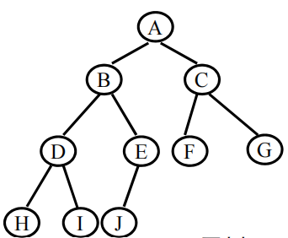
基本概念（必须牢记！）
结点，根结点，左儿子，右儿子
父亲（双亲），祖先，后代（子孙）
叶子，子树，高度（深度），层
完全二叉树，满二叉树
先序遍历，中序遍历，后序遍历，层序遍历

Slide 3
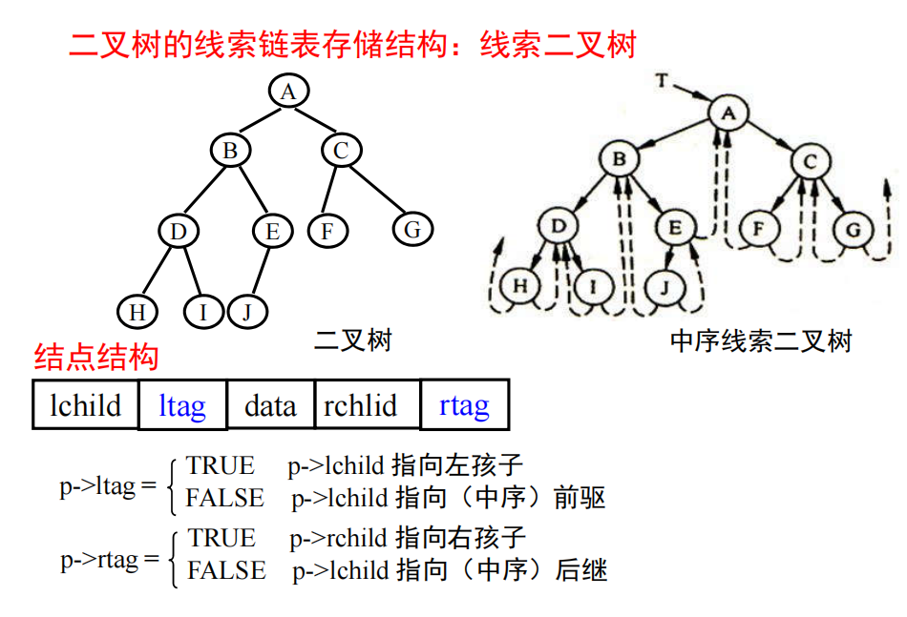
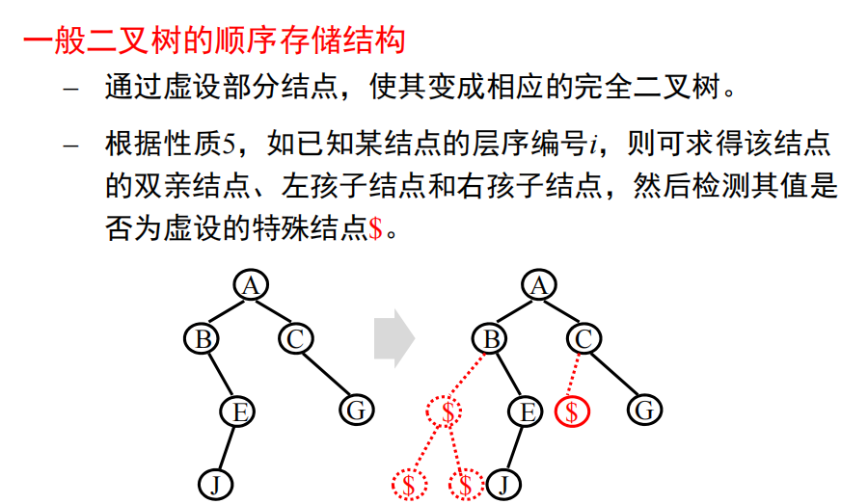
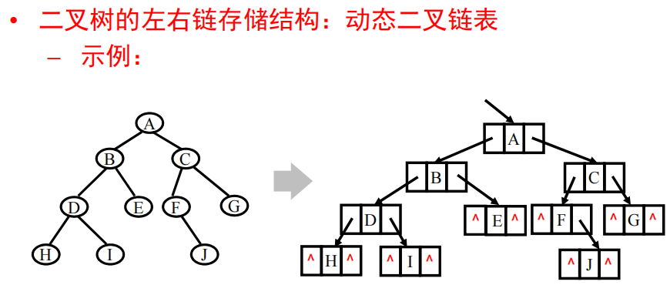
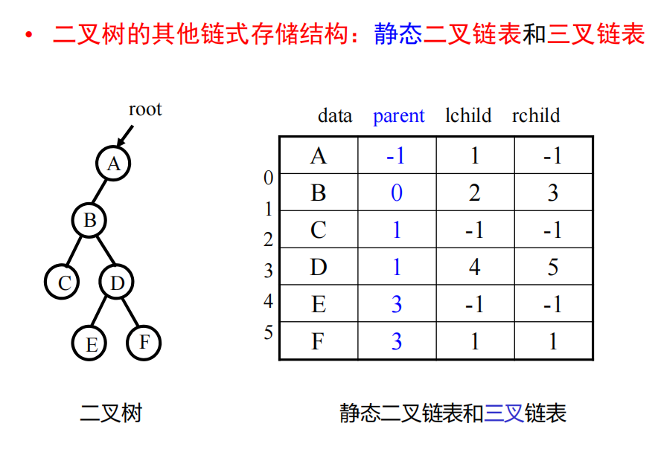
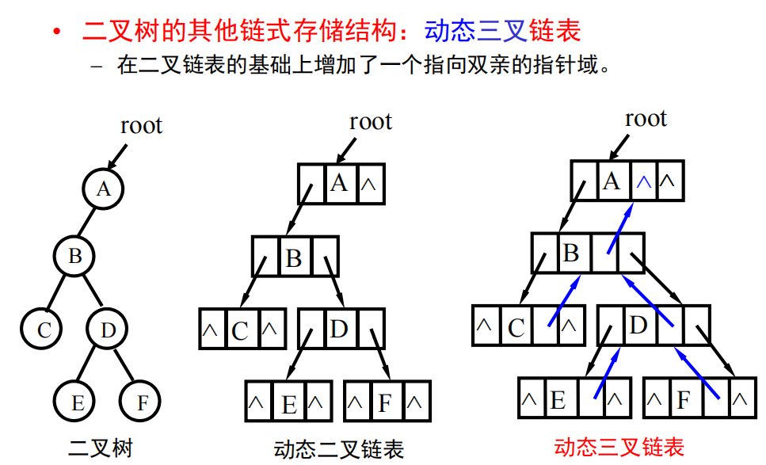
二叉树的5种存储形式
0 | 1 | 2 | 3 | 4 | 5 | 6 | 7 | 8 | 9 | 10
空 | A | B | C | $ | E | $ | G | $ | $ | J

Slide 4
二叉树相关计算（必考）
n个点的二叉树高度至多多少？
树高为k的二叉树至多多少结点？至少多少结点？
树高为k的完全二叉树至少多少结点？
500个结点的完全二叉树高度多少？如果用二叉链表存储，有多少个空指针域？
二叉树上至多有多少结点高度为k？
n个点的哈夫曼树总共有多少叶子？多少点有1个儿子？多少点有2个儿子？
具有2n个结点的完全二叉树有多少叶子？
在顺序存储的二叉树中，编号为i的节点和编号为j的结点处于同一层的条件？

Slide 5
已知先序序列和中序序列，求二叉树
期末原题：已知先序序列为AEFBGCDHIKJ，中序序列为EFAGBCHKIJD，画出对应的二叉树
先序序列=根+左子树先序序列+右子树先序序列
中序序列=左子树中序序列+根+右子树中序序列
这样可以分割出左右子树的先序/中序序列，递归处理！

Slide 6
演示
先序序列 AEFBGCDHIKJ
中序序列 EFAGBCHKIJD
A
先：EF
中：EF
先：BGCDHIKJ
中：GBCHKIJD

Slide 7
演示
先序序列 EF
中序序列 EF
A
E
先：BGCDHIKJ
中：GBCHKIJD
F

Slide 8
演示
先序序列 BGCDHIKJ
中序序列 GBCHKIJD
A
E
B
F
先：CDHIKJ
中：CHKIJD
G

Slide 9
演示
先序序列 CDHIKJ
中序序列 CHKIJD
A
E
B
F
C
G
先：DHIKJ
中：HKIJD

Slide 10
演示
先序序列 DHIKJ
中序序列 HKIJD
A
E
B
F
C
G
D
先：HIKJ
中：HKIJ

Slide 11
演示
先序序列 HIKJ
中序序列 HKIJ
A
E
B
F
C
G
D
H
先：IKJ
中：KIJ

Slide 12
演示
先序序列 IKJ
中序序列 KIJ
A
E
B
F
C
G
D
H
I
K
J

Slide 13
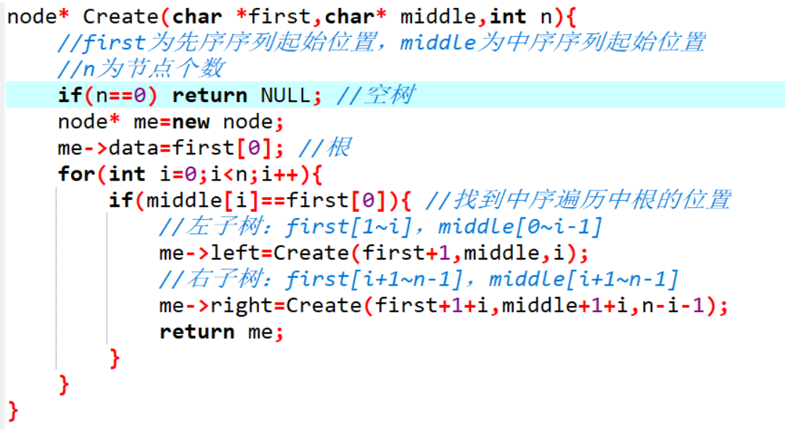
算法实现
不建议使用将node*作为参数的void型递归建树方式！

Slide 14
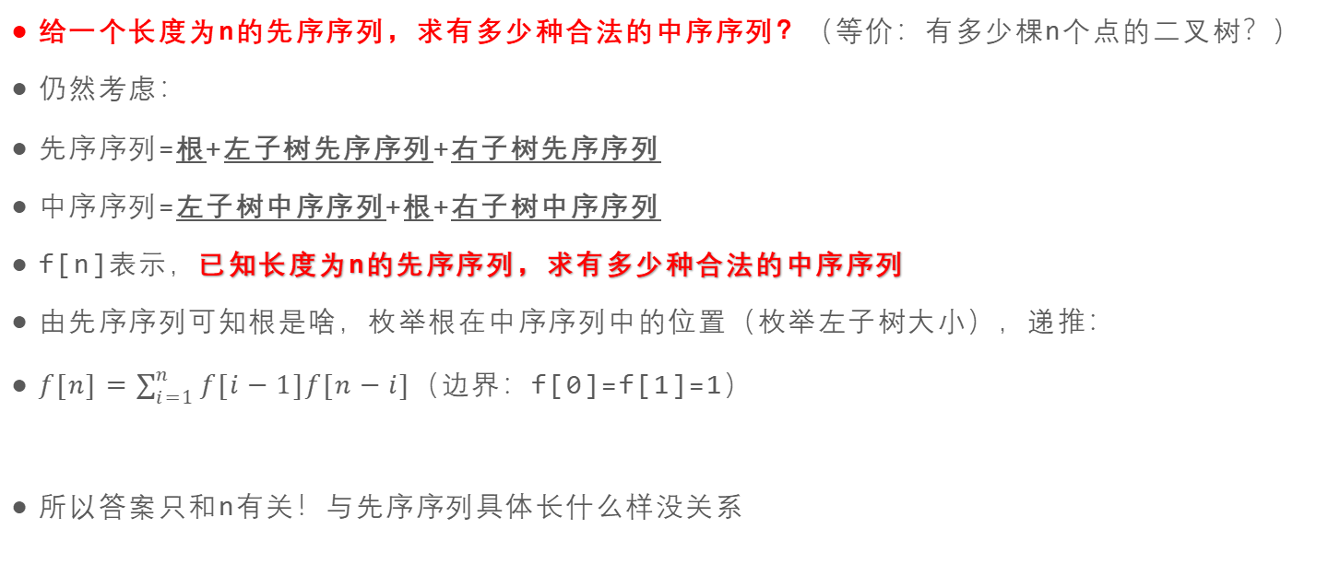
引申出的计数问题
给一个长度为n的先序序列，求有多少种合法的中序序列？（等价：有多少棵n个点的二叉树？）
仍然考虑：
先序序列=根+左子树先序序列+右子树先序序列
中序序列=左子树中序序列+根+右子树中序序列
f[n]表示，已知长度为n的先序序列，求有多少种合法的中序序列
由先序序列可知根是啥，枚举根在中序序列中的位置（枚举左子树大小），递推：
$f[n]=\sum_{i=1}^{n}{f[i−1]f[n−i]}$（边界：f[0]=f[1]=1）
所以答案只和n有关！与先序序列具体长什么样没关系

Slide 15
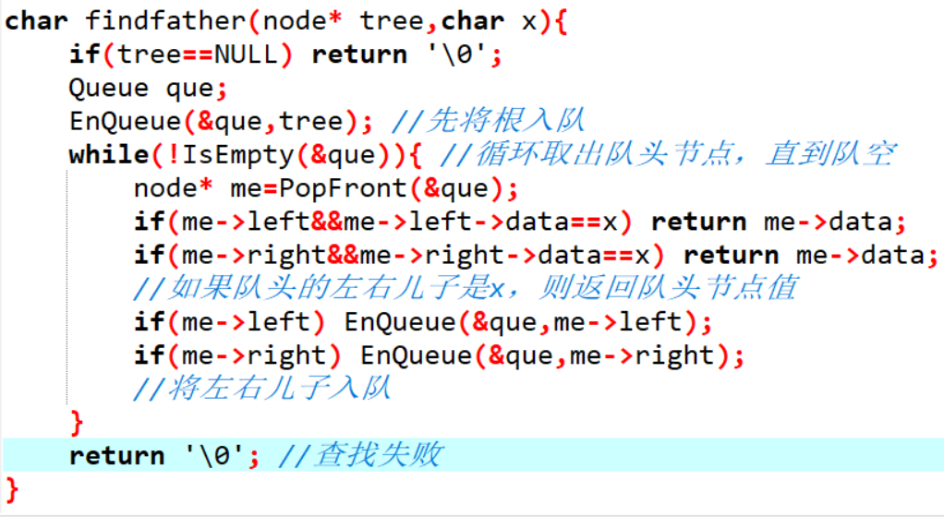
给一个左右链存储的二叉树，求某个点的双亲
方法1：层序遍历

Slide 16
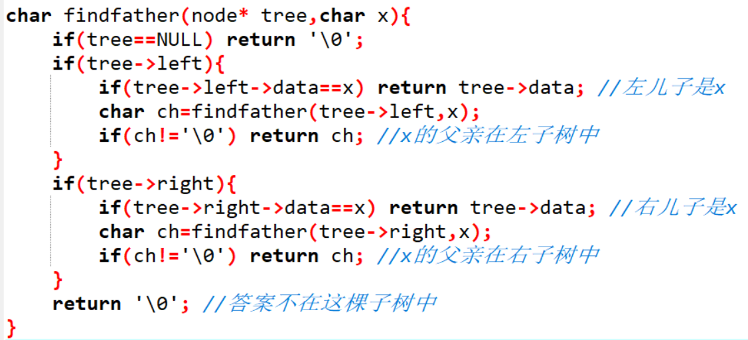
给一个左右链存储的二叉树，求某个点的双亲
方法2：递归遍历
总之，这题的关键就是用一种方式遍历树上所有点，然后判断每个点的左右儿子就行了

Slide 17
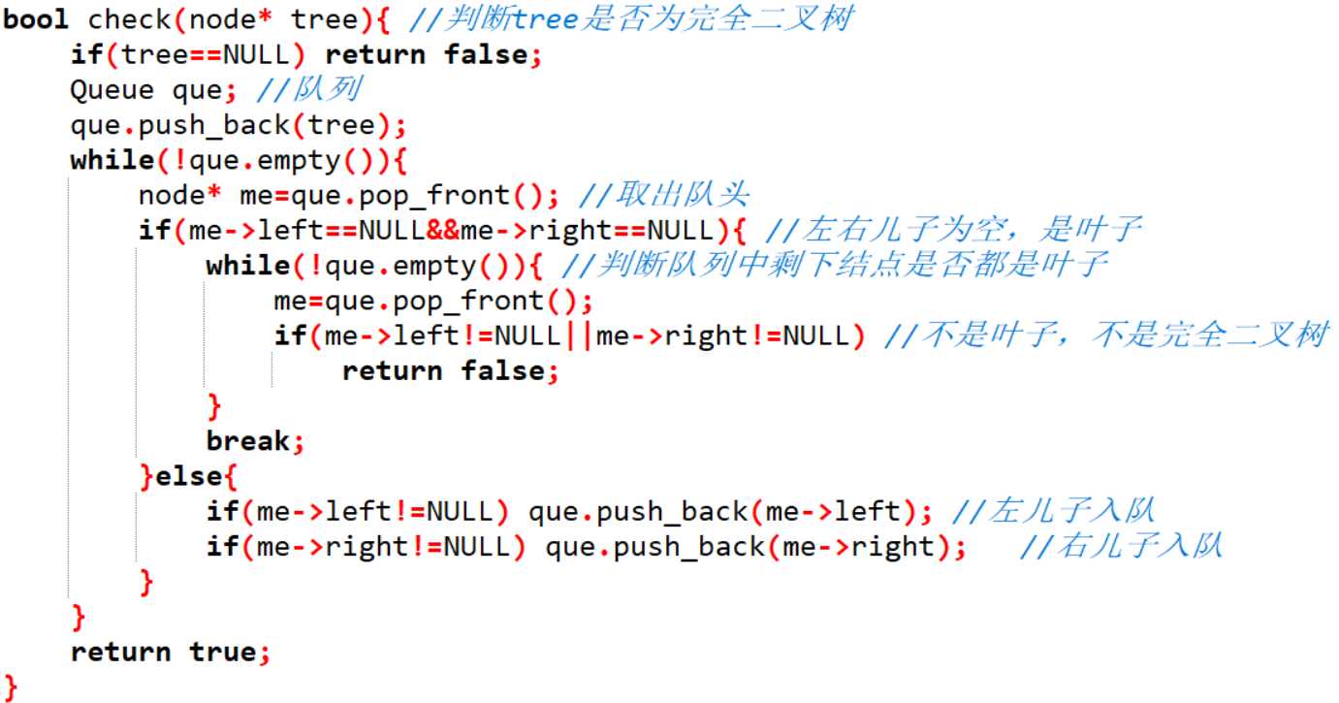
给一个左右链二叉树，判定它是否是完全二叉树
方法1：层序遍历，完全二叉树的层序遍历一定满足，从第一个叶子开始到最后一直都是叶子。
请找出这个算法的错误之处并给出反例

Slide 18
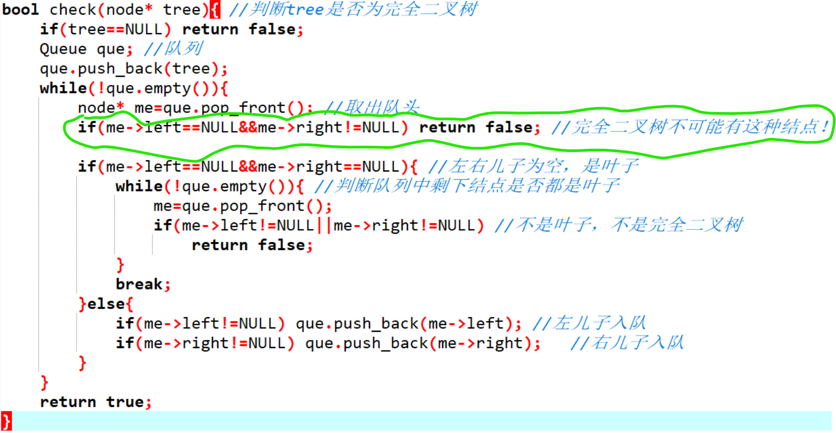
给一个左右链二叉树，判定它是否是完全二叉树
方法1：层序遍历，完全二叉树的层序遍历一定满足，从第一个叶子开始到最后一直都是叶子。
正确算法：

Slide 19
给一个左右链二叉树，判定它是否是完全二叉树
*方法2：递归。如果一棵树是完全二叉树/满二叉树，那么它的左右子树必须满足一些条件（例如，必须是完全二叉树/满二叉树，树高至多相差1，等等），
那么对于每个点递归地得出左右子树的信息，进行一些讨论即可得出自己子树的信息。
（代码太长了，略……）

Slide 20
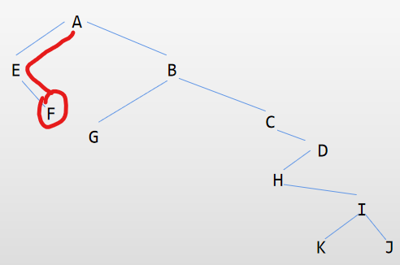
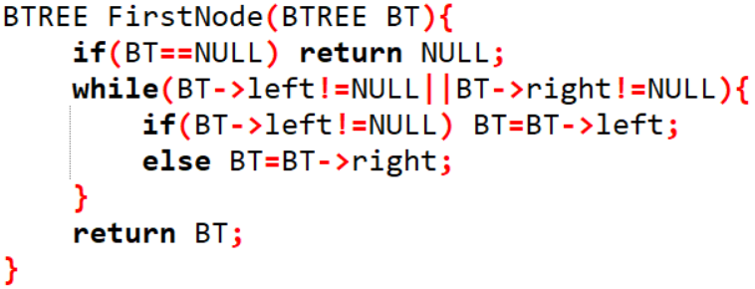
已知二叉树BT采用左右链表表示法作为存储结构，二叉树的节点结构如下：[lchild][data][rchild]
请设计一个非递归算法FirstNode(BTREE BT)，直接返回BT的后序遍历的第一个被访问的节点，说明时间复杂度。（要求不能通过“求出后序序列返回第一个节点”的方式）
分析：如果一个点是叶子，那么它一定是它子树后序序列的第一个点
否则，如果有左儿子，答案一定在它的左子树中，或者就在右子树中
那么沿着最靠左的链一直往下，不能往左就往右走，直到找到第一个叶子为止即可。

Slide 21
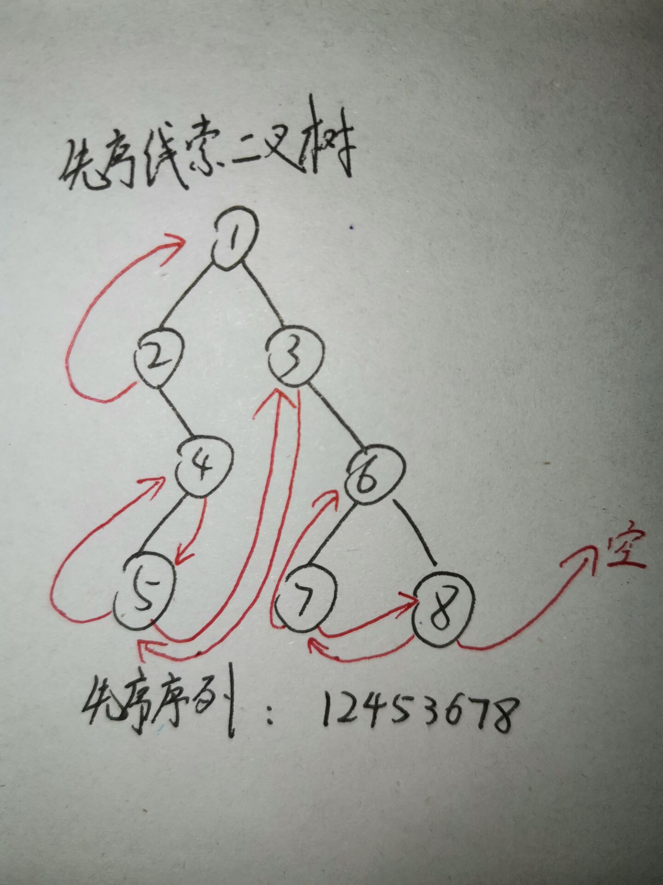
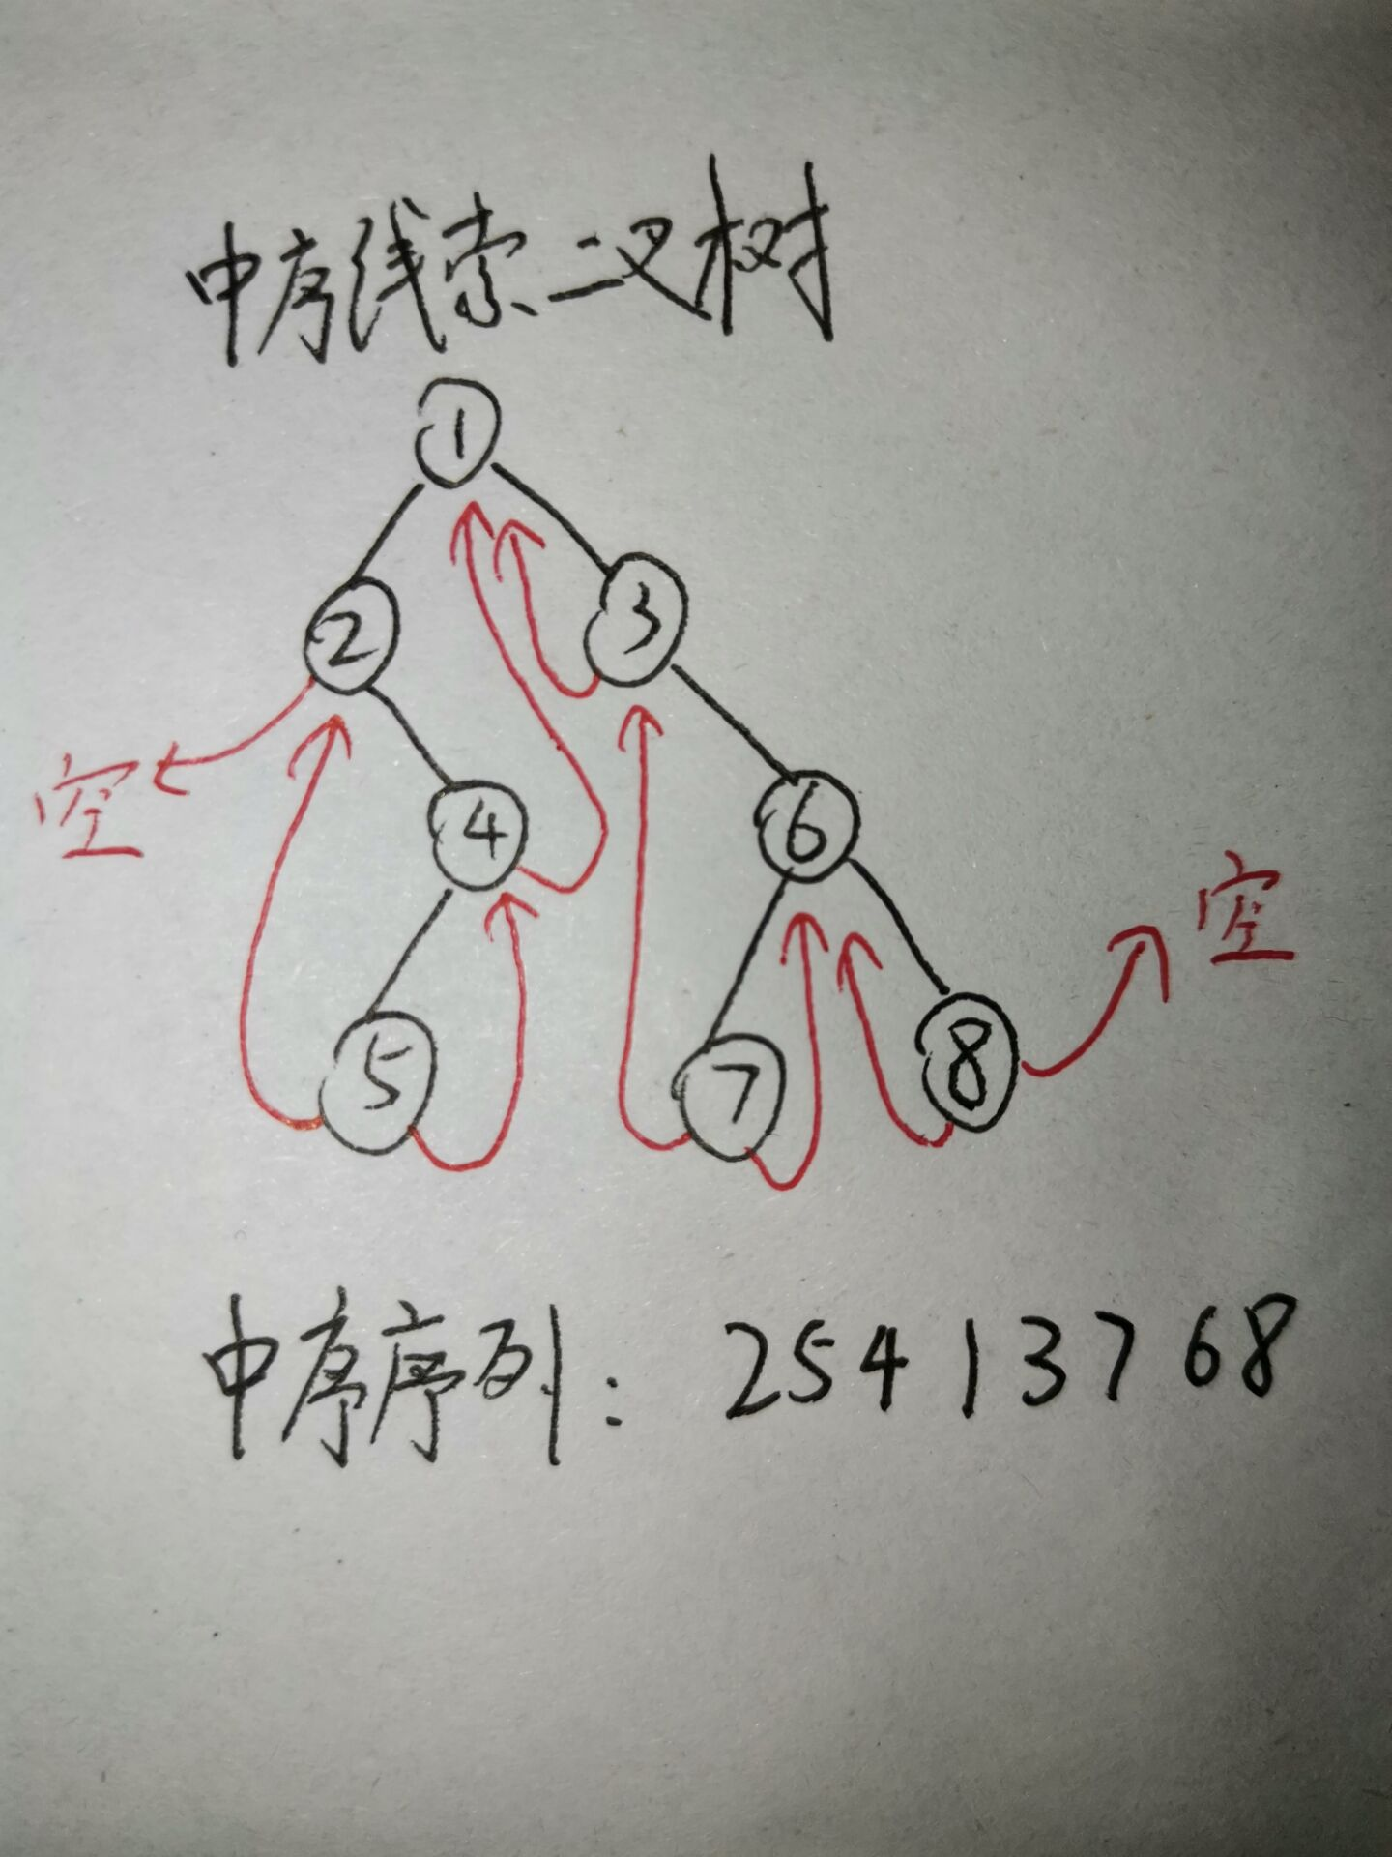
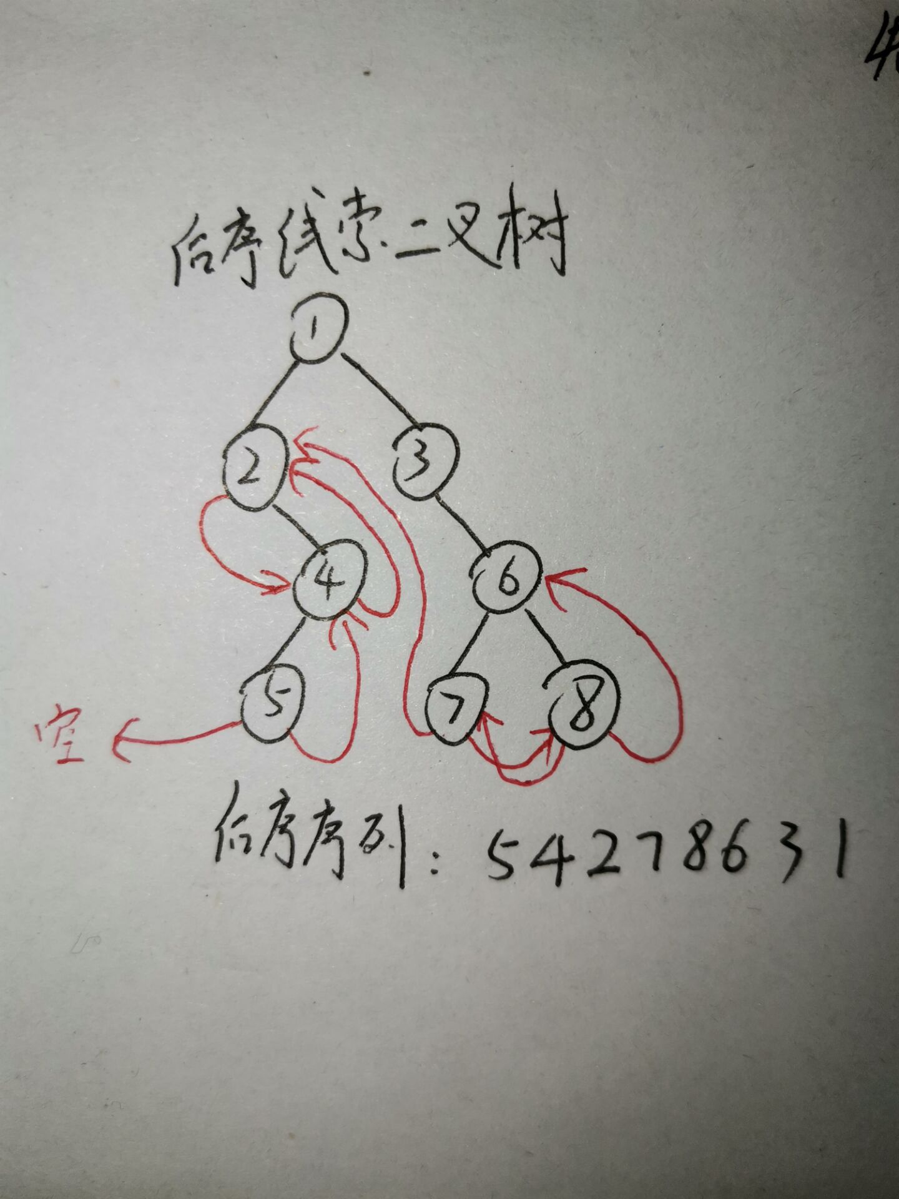
三种线索二叉树
每个点的左儿子若为空，则左儿子指针指向遍历序列的前驱
每个点的右儿子若为空，则右儿子指针指向遍历序列的后继
每个点处还要标记“左儿子指针”和“右儿子指针”指向的是否是真正的儿子！

Slide 22
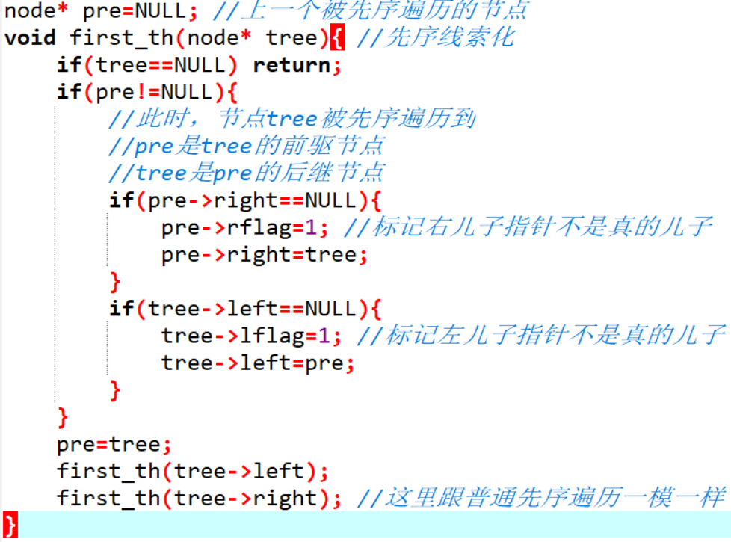
二叉树的线索化（构建线索二叉树）
其实本质上就是普通的先/中/后序遍历稍微改一下，考虑上一个被遍历到的点（前驱）
以先序线索二叉树为例：

Slide 23
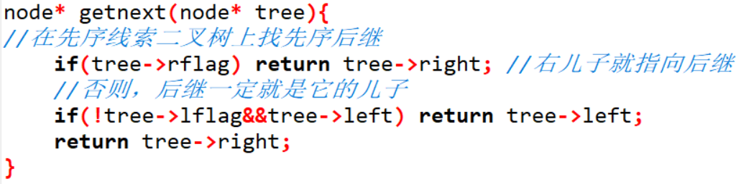
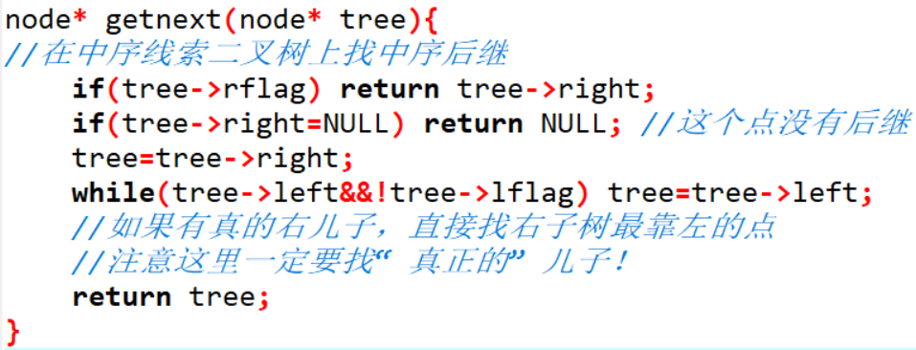
线索二叉树的操作：查某个点的前驱/后继
先序/中序线索二叉树是容易求相应后继的，因为如果有真正的右儿子，后继一定在这个点的子树里
但后序线索二叉树就难以求后序后继……

Slide 24
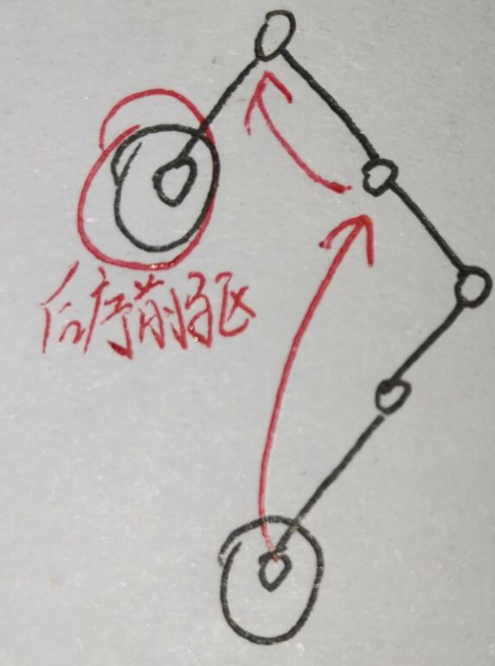
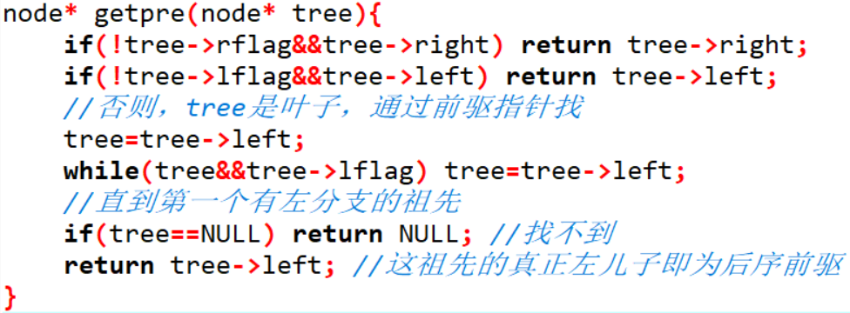
在中序线索二叉树中，求某个点的后序前驱
分析：如果这个点有儿子，那么前驱一定是儿子（为什么？）
否则这个点是叶子，考虑这个叶子往上的第一个有左分支的祖先，前驱就是这个左儿子
虽然我们没有在节点上存父亲指针，但可以利用中序线索二叉树的中序前驱指针实现
一个无左儿子点的中序前驱的本质：从它往上第一个右倾的祖先

Slide 25
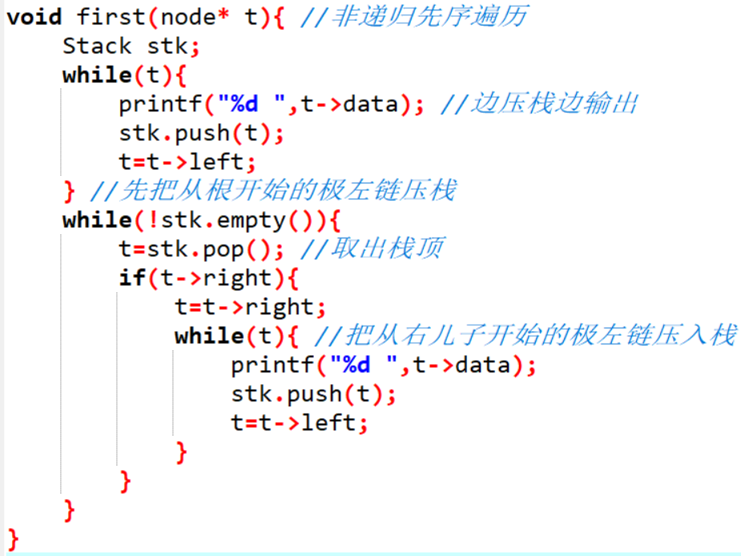
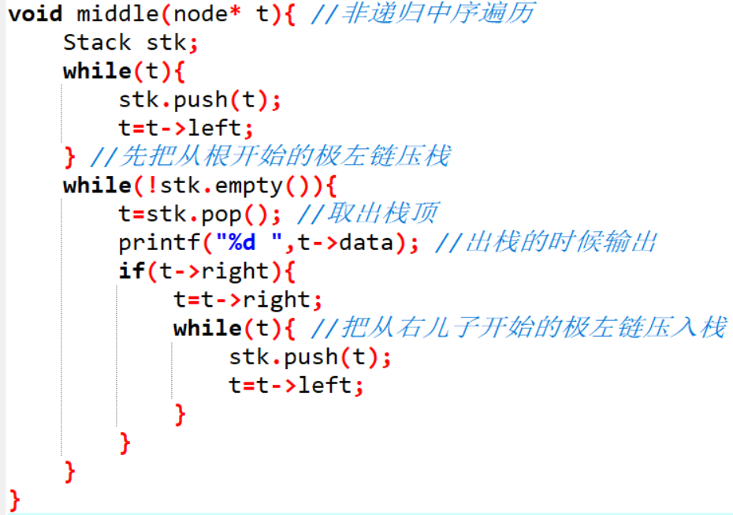



二叉树的非递归先/中序遍历
原理：使用栈把二叉树剖分成若干条极左链
（除输出位置外完全一样）

Slide 26
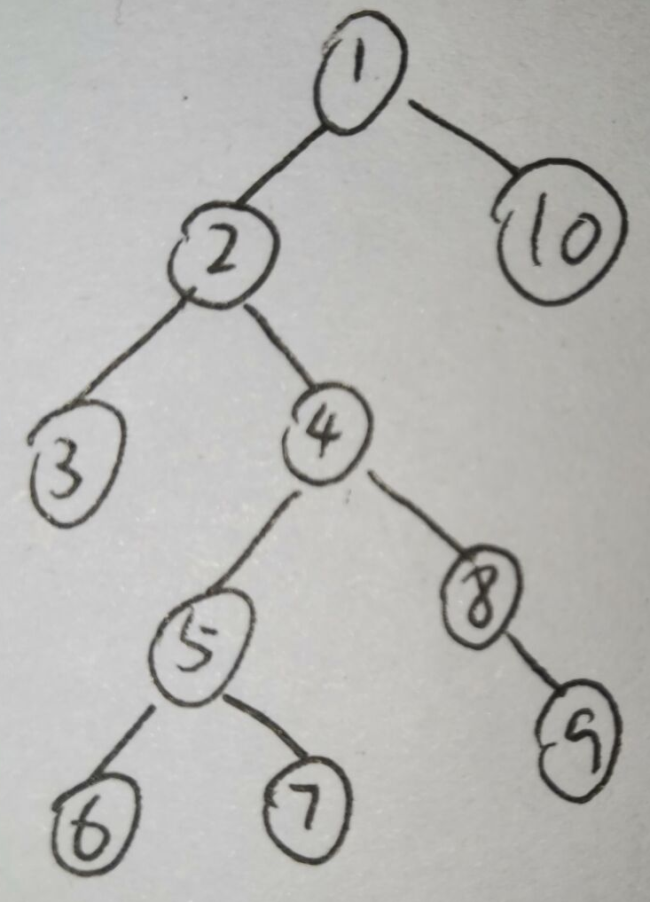
演示（先序和中序同时进行）
先序序列：1 2 3
栈顶→
3
←栈顶
中序序列：（空）
2
1
栈
先把从根开始的极左链压栈

Slide 27
演示（先序和中序同时进行）
栈顶→
先序序列：1 2 3
中序序列：3
2
←栈顶
1
栈
3没有右儿子，把3出栈

Slide 28
演示（先序和中序同时进行）
先序序列：1 2 3 4 5 6
6
←栈顶
5
中序序列：3 2
4
1
栈
栈顶→
把2出栈，把2的右儿子开始的极左链入栈

Slide 29
演示（先序和中序同时进行）
先序序列：1 2 3 4 5 6
5
←栈顶
中序序列：3 2 6
4
栈顶→
1
栈
6没有右儿子，把6出栈

Slide 30
演示（先序和中序同时进行）
先序序列：1 2 3 4 5 6 7
7
←栈顶
中序序列：3 2 6 5
4
1
栈
栈顶→
把5出栈，把5的右儿子开始的极左链入栈

Slide 31
演示（先序和中序同时进行）
先序序列：1 2 3 4 5 6 7
栈顶→
中序序列：3 2 6 5 7
4
←栈顶
1
栈
7没有右儿子，把7出栈

Slide 32
演示（先序和中序同时进行）
先序序列：1 2 3 4 5 6 7 8
中序序列：3 2 6 5 7 4
8
←栈顶
栈顶→
1
栈
把4出栈，把4的右儿子开始的极左链入栈

Slide 33
演示（先序和中序同时进行）
先序序列：1 2 3 4 5 6 7 8 9
中序序列：3 2 6 5 7 4 8
9
←栈顶
1
栈顶→
栈
把8出栈，把8的右儿子开始的极左链入栈

Slide 34
演示（先序和中序同时进行）
栈顶→
先序序列：1 2 3 4 5 6 7 8 9
中序序列：3 2 6 5 7 4 8 9
1
←栈顶
栈
9没有右儿子，把9出栈

Slide 35
演示（先序和中序同时进行）
栈顶→
先序序列：1 2 3 4 5 6 7 8 9 10
中序序列：3 2 6 5 7 4 8 9 1
10
←栈顶
栈
把1出栈，把1的右儿子开始的极左链入栈

Slide 36
演示（先序和中序同时进行）
先序序列：1 2 3 4 5 6 7 8 9 10
中序序列：3 2 6 5 7 4 8 9 1 10
栈
把10出栈，大功告成！

Slide 37
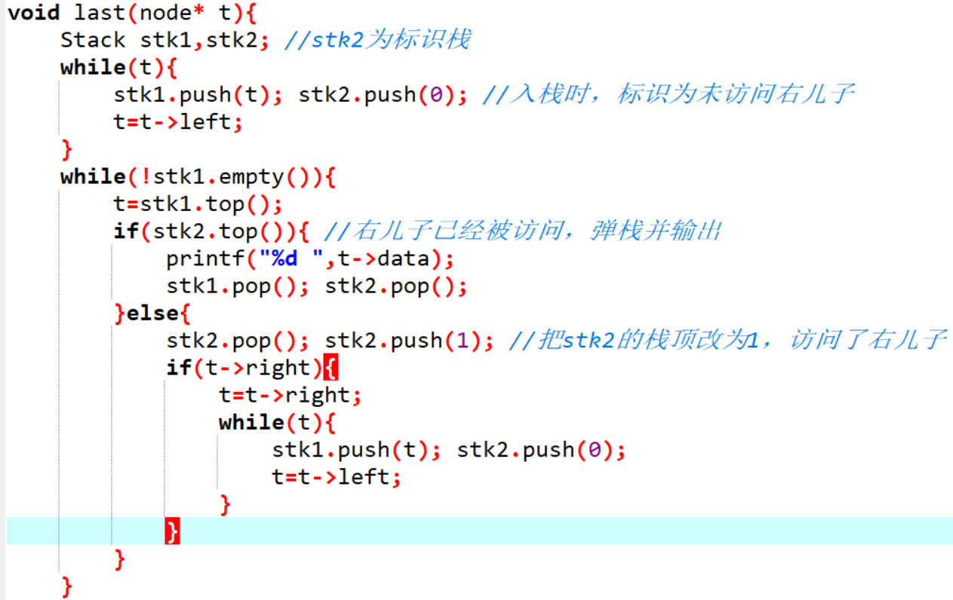
二叉树的后序非递归遍历
原理和先中序类似，唯一不同是需要让根在其右子树遍历完后，再弹出栈（模拟递归的过程）
所以需要在栈保存节点的同时在栈中标识一下这个节点是否将其右儿子入栈了

Slide 38
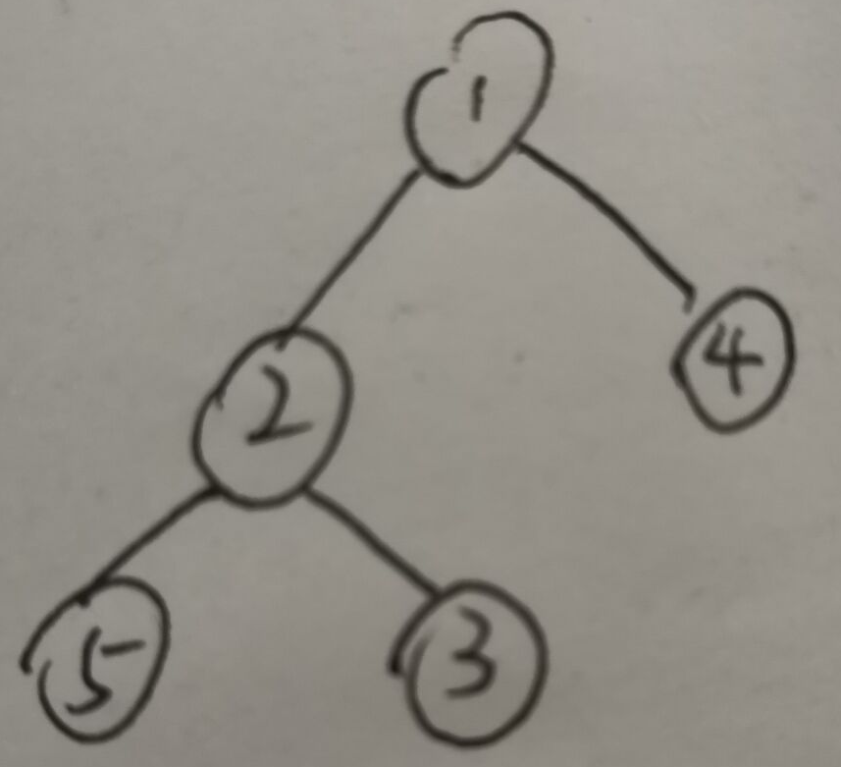
演示
后序序列：（空）
栈顶→
5
未访问右儿子
2
未访问右儿子
1
未访问右儿子
栈顶→
栈1
栈2
先把从根开始的极左链入栈

Slide 39
演示
后序序列：5
栈顶→
栈顶→
2
未访问右儿子
1
未访问右儿子
栈1
栈2
5没有右儿子，把5出栈

Slide 40
演示
后序序列：5
栈顶→
3
未访问右儿子
2
已访问右儿子
1
未访问右儿子
栈顶→
栈1
栈2
发现2未访问右儿子，标识为已访问
把右儿子开始极左链入栈

Slide 41
演示
后序序列：5 3
栈顶→
栈顶→
2
已访问右儿子
1
未访问右儿子
栈1
栈2
3没有右儿子，把3出栈

Slide 42
演示
栈顶→
后序序列：5 3 2
栈顶→
1
未访问右儿子
栈1
栈2
2已经访问过右儿子，把2出栈

Slide 43
演示
后序序列：5 3 2
栈顶→
栈顶→
4
未访问右儿子
1
已访问右儿子
栈1
栈2
发现1未访问右儿子，标识为已访问
把右儿子开始极左链入栈

Slide 44
演示
栈顶→
后序序列：5 3 2 4
栈顶→
1
已访问右儿子
栈1
栈2
4没有右儿子，把4出栈

Slide 45
演示
后序序列：5 3 2 4 1
栈1
栈2
1已经访问过右儿子，把1出栈，大功告成！

Slide 46
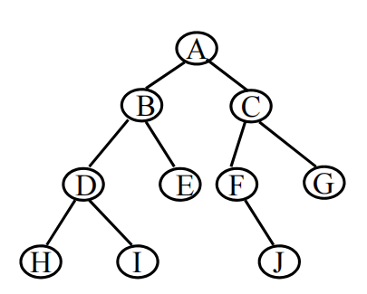
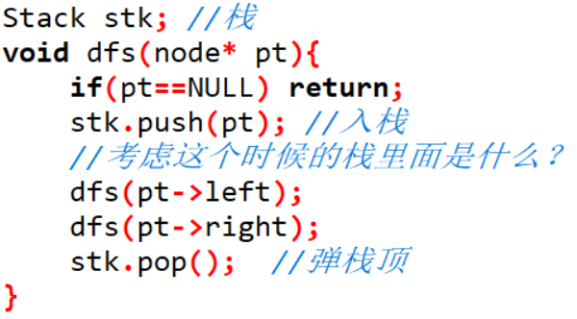
*题外话：栈与二叉树的递归
考虑如下对二叉树的递归过程：
思考：栈起了什么作用？这对你解决下面的问题有何启发？
问题：给出一棵n个点的二叉树，对于每个点都要求它的k级祖先（距离它k条边的祖先，1级祖先是父亲，可能不存在k级祖先），k是给定的一个常数。n<=1000000，要求设计一个时间复杂度O(n)的算法

Slide 47
Thanks！

